Slide 1
Создание территориального общественного самоуправления (ТОС)

Slide 4
Инициатива
Необходимо образовать инициативную группу, которая займется информированием населения территории, на которой планируется создание территориального общественного самоуправления. Количество членов инициативной группы может быть любым, но не менее 3-х – 5-ти человек, достигших 16-летнего возраста и проживающих на территории создаваемого ими ТОС.
Образование инициативной группы оформляется протоколом собрания инициативной группы по созданию ТОС, в котором обозначены следующие вопросы:
- инициатива создания ТОС;
- создание инициативной группы;
- определение предполагаемой территории ТОС;
- подготовка необходимых запросов в органы местного самоуправления.
По итогам собрания инициативная группа направляет в представительный орган поселения или городского округа, на территории которого создается ТОС, обращение об установлении границ территории ТОС с приложением схемы и описания границ создаваемого ТОС.

Slide 5
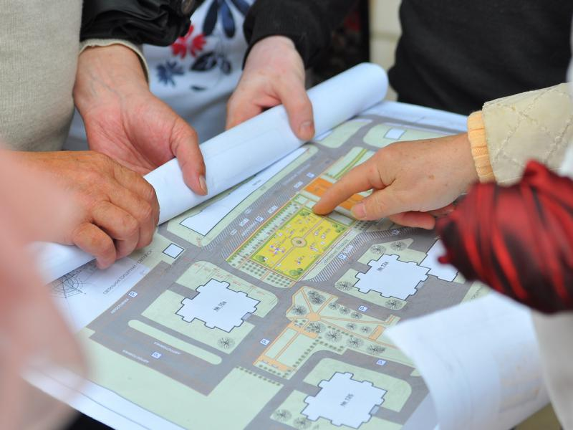
Границы
ТОС может осуществляться:
- подъезд многоквартирного жилого дома;
- многоквартирный жилой дом;
- группа жилых домов;
- жилой микрорайон;
- сельский населенный пункт, не являющийся поселением;
иные территории проживания граждан.
Обязательными условиями установления границы территории ТОС являются:
- граница территории ТОС не может выходить за пределы территории муниципального образования;
- в пределах одной и той же части территории муниципального образования не может быть более одного ТОС;
- общность (неразрывность) территории, на которой осуществляется ТОС;
- на территориях, закрепленных в установленном порядке за предприятиями, учреждениями, организациями, ТОС осуществляется по согласованию с правообладателями соответствующего земельного участка.
Границы территории, на которой осуществляется территориальное общественное самоуправление, устанавливаются по предложению населения, проживающего на соответствующей территории, представительным органом поселения, городского округа.

Slide 6
Собрание/конференция
После того, как вы получили ответ с утверждением границ ТОС, необходимо начать работу по организации учредительного собрания или конференции, назначить дату, время и место их проведения.
Важно помнить, что на собраниях граждане присутствуют лично, а на конференцию направляют делегатов с учетом нормы представительства. Конференцию целесообразно проводить, если число жителей, обладающих правом участия в ТОС, превышает 300 человек.

Slide 7
Информирование жителей
Проведение собрания
О дате, месте и времени проведения собрания необходимо заблаговременно проинформировать каждого жителя, достигшего 16-летнего возраста, проживающего на территории создаваемого ТОС. Лучше всего это сделать посредством распространения объявлений и подомового/поквартирного обхода. Еще один способ - опубликование объявления в средствах массовой информации. Также нужно направить письменное извещение в органы местного самоуправления.
В объявлении обязательно должна содержаться следующая информация:
- дата, время, место проведения собрания;
- повестка дня;
- адрес, где можно ознакомиться с проектом Устава ТОС и иными документами.
В случае поступления от жителей предложений и замечаний к Уставу ТОС необходимо внести
данный вопрос на повестку дня учредительного собрания.
Проведение конференции
Для проведения учредительной конференции необходимо определить количество делегатов конференции в соответствии с нормами представительства (например, один делегат избирается от 10 человек - при численности населения территории от 100 до 300 человек, от 20 человек - при численности населения от 301 до 600 человек, от 30 человек - при численности населения от 601 до 1000 человек и т.д.). Оповестить жителей о проведении собраний по выборам делегатов.
Собрания по выборам делегатов могут быть в двух формах – очной (личное присутствие граждан) и заочной (сбор подписей).
Выборы делегатов на учредительную конференцию считаются состоявшимися, если в голосовании приняло участие большинство жителей соответствующей территории и большинство из них поддержало выдвинутую кандидатуру. Если выдвинуто несколько кандидатов в делегаты, то избранием считается кандидат, набравший наибольшее число голосов от числа принявших участие в голосовании.

Slide 8
Общий сбор
В ходе учредительного собрания/конференции обсуждаются следующие вопросы:
об учреждении ТОС;
о наделении (ненаделении) ТОС статусом юридического лица;
определение основных направлений деятельности ТОС;
принятие устава ТОС;
об определении представителя, уполномоченного на осуществление регистрации устава ТОС;
установление структуры органов ТОС;
избрание органов ТОС с указанием срока их полномочий;
иные вопросы.
Решения, принятые на учредительном собрании/конференции оформляются протоколом.
Учредительное собрание правомочно, если в нем принимают участие не менее одной трети жителей соответствующей территории, достигших шестнадцатилетнего возраста.
Учредительная конференция правомочна, если в ней принимает участие не менее двух третей избранных гражданами делегатов, представляющих не менее одной трети жителей соответствующей территории, достигших 16-летнего возраста.

Slide 9
Устав ТОС
В уставе территориального общественного самоуправления без образования юридического лица устанавливаются:
1) территория, на которой оно осуществляется;
2) цели, задачи, формы и основные направления деятельности территориального общественного самоуправления;
3) порядок формирования, прекращения полномочий, права и обязанности, срок полномочий органов территориального общественного самоуправления;
4) порядок принятия решений;
5) порядок приобретения имущества, а также порядок пользования и распоряжения указанным имуществом и финансовыми средствами;
6) порядок прекращения осуществления территориального общественного самоуправления.
Устав территориального общественного самоуправления, наделенного статусом юридического лица, должен содержать:
1) сведения об организационно-правовой форме, наименовании и месте нахождения общественной организации;
2) территорию, в пределах которой организация осуществляет свою деятельность;
3) предмет и цели деятельности;
4) структуру организации, руководящие и контрольно-ревизионный органы;
5) компетенцию и порядок формирования руководящих органов общественного объединения, сроки их полномочий, место нахождения постоянно действующего руководящего органа;
6) порядок принятия органами решений, в том числе по вопросам, решения по которым принимаются единогласно или квалифицированным большинством голосов;
7) условия и порядок приема в члены некоммерческой организации и выхода из нее, права и обязанности членов;
8) источники формирования имущества некоммерческой организации, имущественные права и обязанности участника (члена) организации;
9) порядок внесения изменений и дополнений в устав общественного объединения;
10) порядок реорганизации и (или) ликвидации общественного объединения, порядок распределения имущества, оставшегося после ликвидации организации.

Slide 10
Регистрация устава ТОС в органах местного самоуправления
ТОС считается учрежденным с момента регистрации его устава уполномоченным органом местного самоуправления, как правило, местной администрацией.
Для регистрации Устава ТОС председатель ТОС представляет в местную администрацию следующие документы:
- заявление о регистрации Устава ТОС;
- устав ТОС, принятый учредительным собранием/конференцией;
- протокол учредительного собрания/конференции;
- иные документы, определенные уставом муниципального образования и (или) нормативными правовыми актами представительного органа муниципального образования.
Основанием для отказа в регистрации устава ТОС являются неправомочность учредительного собрания/конференции по утверждению Устава ТОС и несоответствие устава ТОС действующему законодательству.
Порядок регистрации устава ТОС определяется уставом муниципального образования и (или) нормативными правовыми актами представительного органа муниципального образования.

Slide 11
ТОС без образования юрлица
+
регистрация ТОС проводится только в органах местного самоуправления
-
для реализации инициатив граждан могут использоваться только собственные средства жителей, а также деньги из бюджета муниципального образования, предусмотренные на поддержку ТОС

Slide 12
Регистрация ТОС в качестве юрлица
Вопрос о наделении ТОС статусом юридического лица должен быть обязательно определен в Уставе ТОС. Государственная регистрация ТОС в качестве юридического лица проводится не позднее трех месяцев со дня принятия решения о создании ТОС на собрании/конференции граждан. Там же принимается решение, кто из учредителей уполномочен подписать и подать заявление о государственной регистрации юридического лица.
Для государственной регистрации общественного объединения в Управление Министерства юстиции Российской Федерации по Смоленской области представляются:
заявление по форме Р11001, подписанное уполномоченным лицом, с указанием его фамилии, имени, отчества, места жительства и контактных телефонов;
устав территориального общественного самоуправления, зарегистрированный органом местного самоуправления, в 3 экземплярах;
решение о создании ТОС и об утверждении его учредительных документов с указанием состава избранных (назначенных) органов - протокол учредительного собрания/конференции, в 2 экземплярах;
сведения об учредителях в 2 экземплярах;
сведения об адресе (о месте нахождения) постоянно действующего руководящего органа ТОС, по которому осуществляется связь с ТОСом;
документ об уплате государственной пошлины – квитанция.

Slide 13
ТОС с образованием юрлица
+
возможность участвовать в конкурсах социальных проектов и получать гранты и субсидии для осуществления своей деятельности
+
позволяет вести хозяйственную деятельность, заключать договоры, как с органами местного самоуправления, так и с другими юридическими лицами (коммерческими и некоммерческими) или гражданами
-
необходимость ведения бухгалтерии и налогового учета, осуществление документооборота и отчетности в соответствии с требованиями российского законодательства

Slide 14
ТОС создан!

